Slide 1
3
หน่วยการเรียนรู้ที่
ระบบคอมพิวเตอร์
ตัวชี้วัด
อภิปรายองค์ประกอบและหลักการทำงานของระบบคอมพิวเตอร์ และเทคโนโลยีการสื่อสาร เพื่อประยุกต์ใช้งานหรือแก้ปัญหาเบื้องต้น
Notes:
1

Slide 4
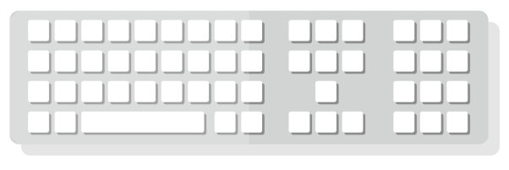
หลักการทำงานของระบบคอมพิวเตอร์
1. รับข้อมูล (Input)
รับข้อมูลจากผู้ใช้ผ่านอุปกรณ์ฮาร์ดแวร์ต่าง ๆ เช่น แป้นพิมพ์ เมาส์ สแกนเนอร์
หน่วยรับข้อมูล
(Input Unit)

Slide 5
หลักการทำงานของระบบคอมพิวเตอร์
2. ประมวลผลข้อมูล (Process)
ข้อมูลต่าง ๆ จากอุปกรณ์รับข้อมูล ถูกส่งต่อมายังหน่วยประมวลผลกลาง เพื่อประมวลผลข้อมูล
หน่วยประมวลผลกลาง
(CPU)
หน่วยรับข้อมูล
(Input Unit)

Slide 6
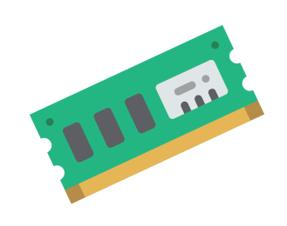
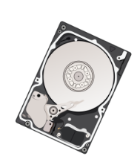
หลักการทำงานของระบบคอมพิวเตอร์
3. จัดเก็บข้อมูล (Storage)
เก็บข้อมูลลงในอุปกรณ์ที่เก็บข้อมูล เพื่อให้สามารถนำมาใช้ใหม่ได้ในอนาคต
หน่วยความจำหลัก
(Primary Storage)
หน่วยประมวลผลกลาง
(CPU)
หน่วยรับข้อมูล
(Input Unit)
หน่วยความจำสำรอง
(Secondary Storage)

Slide 7
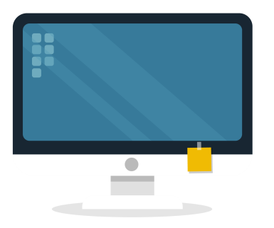
หลักการทำงานของระบบคอมพิวเตอร์
4. แสดงผลข้อมูล (Output)
แสดงผลลัพธ์ในรูปแบบที่มนุษย์เข้าใจ ผ่านอุปกรณ์ฮาร์ดแวร์ต่าง ๆ เช่น จอภาพ ลำโพง ปริ้นเตอร์
หน่วยความจำหลัก
(Primary Storage)
หน่วยประมวลผลกลาง
(CPU)
หน่วยรับข้อมูล
(Input Unit)
หน่วยแสดงผลข้อมูล
(Output Unit)
หน่วยความจำสำรอง
(Secondary Storage)

Slide 8
หลักการทำงานของระบบคอมพิวเตอร์
ขั้นตอนการทำงานของระบบคอมพิวเตอร์
หน่วยรับข้อมูล (input unit) ส่งข้อมูลเข้าไปที่ หน่วยประมวลผลกลาง หน่วยประมวลผลกลางจะทำหน้าที่ส่งงานให้ระบบคอมพิวเตอร์ทำงานได้ โดยมีการรับส่งข้อมูลกับหน่วยความจำหลัก และหน่วยความจำสำรอง แล้วนำข้อมูลที่ประมวลผลไปแสดงออกทางหน้าจอ
หน่วยความจำหลัก
(Primary Storage)
หน่วยประมวลผลกลาง
(CPU)
หน่วยรับข้อมูล
(Input Unit)
หน่วยแสดงผลข้อมูล
(Output Unit)
หน่วยความจำสำรอง
(Secondary Storage)

Slide 13
สารสนเทศ

